Slide 1
Lektion 5: Visualisering af (støjfuld) data
Assoc. Prof. Jesper Rindom Jensen

Slide 2
Agenda
Vigtighed af visualisering
Grundlæggende visualisering
Matplotlib https://matplotlib.org/
Seaborn https://seaborn.pydata.org/
Visualisering af støjfuld data

Slide 3
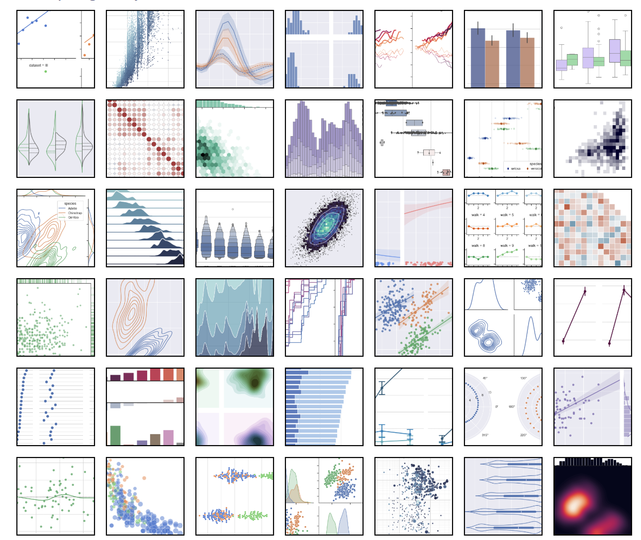
Hvad er datavisualisering?
Grafisk repræsentation af data.
Afsløring af mønstre, trends, og indsigter.
Essentiel for eksplorativ dataanalyse.

Slide 4
Hvorfor visualisere støjfuld data?
Hjælper med at forstå datakvalitet:
Outliers?
Støj?
Giver forståelse af statistisk fordeling af data.
Understøtter modelevaluering og fejlfinding ved at visualisere problematiske features.
Effektiv kommunikation af observationer til stakeholders.

Slide 5
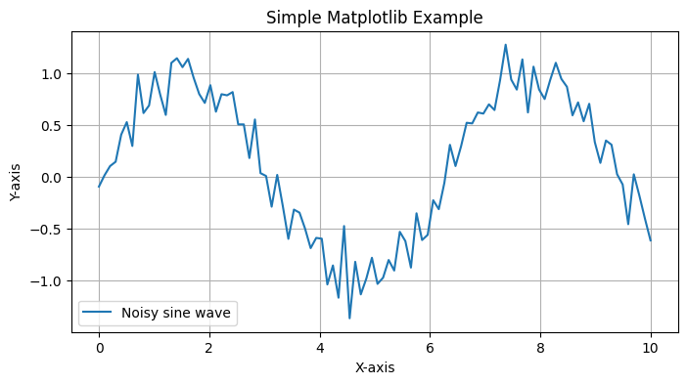
Matplotlib Basics
import matplotlib.pyplot as plt
import numpy as np
x = np.linspace(0, 10, 100)
y = np.sin(x) + np.random.randn(100) * 0.2
plt.figure(figsize=(8,4))
plt.plot(x, y, label='Noisy sine wave')
plt.title('Simple Matplotlib Example')
plt.xlabel('X-axis')
plt.ylabel('Y-axis')
plt.legend()
plt.grid(True)
plt.show()
Standard plotbibliotekt i Python.
Høj grad af customisering.
Bruges ofte med NumPy og Pandas
https://matplotlib.org/
Terminologi:
Figure: Container til plots
Axes: Individuelle plots i figur
Labels, Legends, Grid: Forklaring og øget læsbarhed.

Slide 6
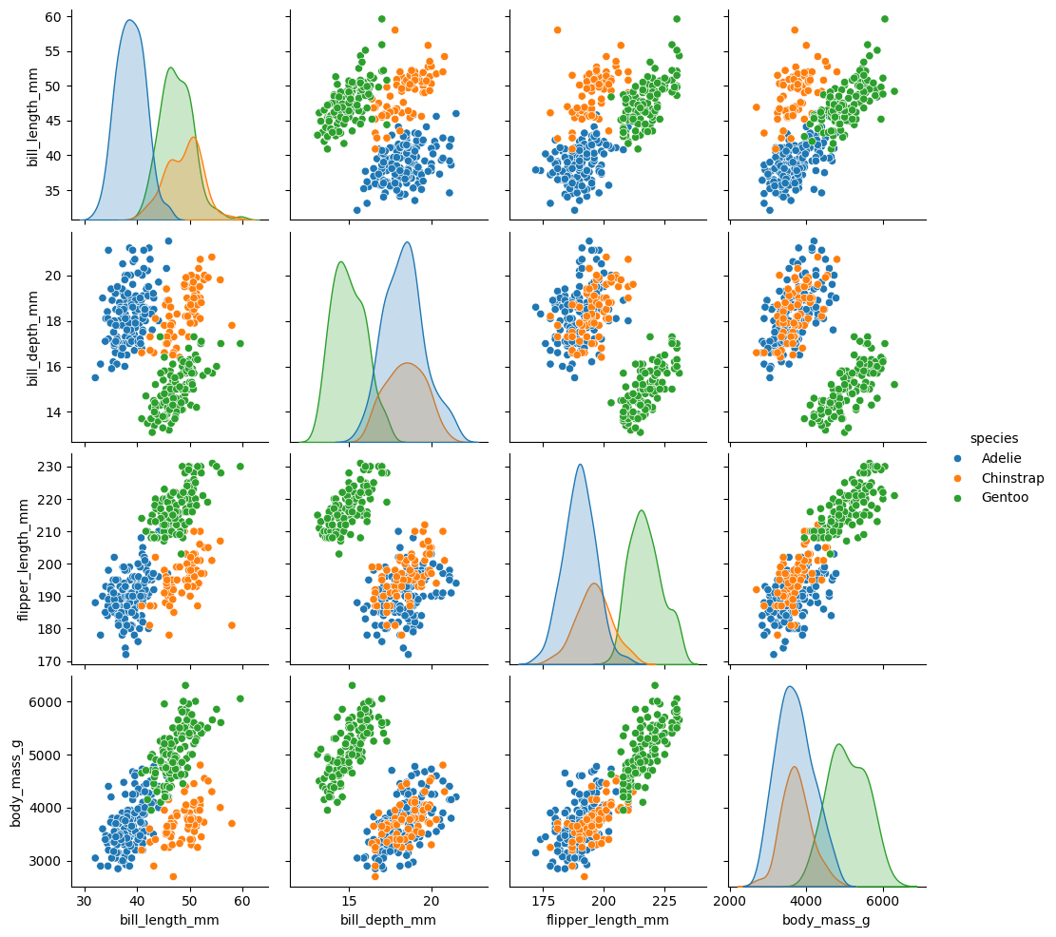
Sedaborn basics
import seaborn as sns
import matplotlib.pyplot as plt
# Load the built-in penguins dataset
penguins = sns.load_dataset('penguins')
# Create a pairplot colored by penguin species
sns.pairplot(penguins, hue='species')
plt.show()
Bygget ovenpå matplotlib
Tilbyder mere komplicerede og polerede statistiske visualiseringer.
Integreret med Pandas DataFrames.
Eksempler
Parplot
Distributionsplots
Korrelationsplot

Slide 7
Typer af dataplot
Linjediagram (line plot)
Punktdiagram (scatter plot)
Histogram
Boksplot (box plot) / Violinplots
Varmekort (heatmap)
Plots med usikkerheder (error bars)

Slide 8
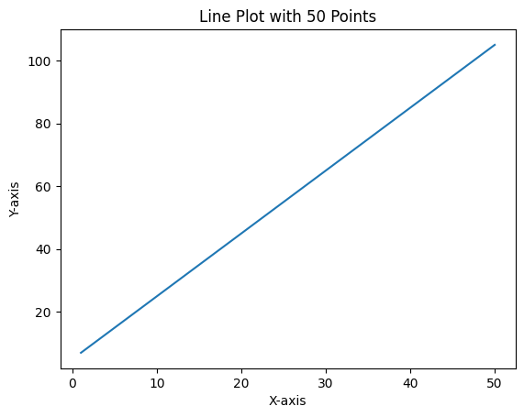
Linjediagram
Anvendelig til tidsseriedata.
Afslører trends, periodicitet, skift osv.
import matplotlib.pyplot as plt
import numpy as np
# Generate 50 data points using NumPy
x = np.linspace(1, 50, 50) # Creates an array of 50 evenly spaced numbers between 1 and 50
y = 2 * x + 5 # Define a relationship between x and y (example: y = 2x + 5)
# Create the plot
plt.plot(x, y)
# Add labels and title
plt.xlabel("X-axis")
plt.ylabel("Y-axis")
plt.title("Line Plot with 50 Points")
# Display the plot
plt.show()

Slide 9
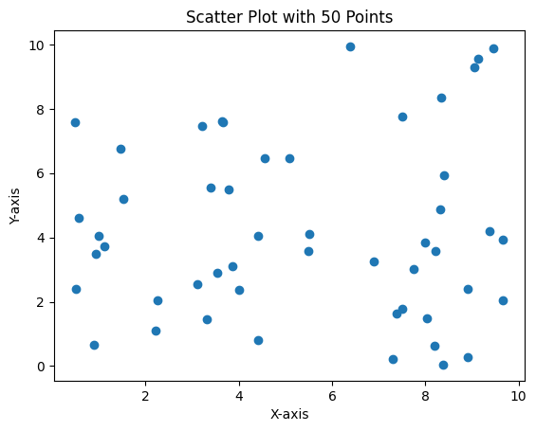
Punktdiagram
Viser enkelte datapunkter.
Visualisering af distributioner/korrelationer
import matplotlib.pyplot as plt
import numpy as np
# Generate 50 random data points using NumPy
x = np.random.rand(50) * 10 # Creates an array of 50 random numbers between 0 and 10
y = np.random.rand(50) * 10 # Creates another array of 50 random numbers between 0 and 10
# Create the scatter plot
plt.scatter(x, y)
# Add labels and title
plt.xlabel("X-axis")
plt.ylabel("Y-axis")
plt.title("Scatter Plot with 50 Points")
# Display the plot
plt.show()

Slide 10
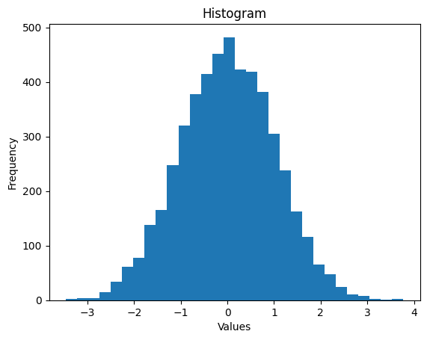
Histogrammer
Viser frekvensdistribuering af data.
Forståelse af dataspredning og støjkarakteristikker.
import matplotlib.pyplot as plt
import numpy as np
# Generate random data points using NumPy
data = np.random.randn(5000) # sample from a standard normal distribution
# Create the histogram
plt.hist(data, bins=30) # 'bins' specifies the number of bins in the histogram
# Add labels and title
plt.xlabel("Values")
plt.ylabel("Frequency")
plt.title("Histogram")
# Display the plot
plt.show()
Hvordan vælger vi ”bins”?

Slide 11

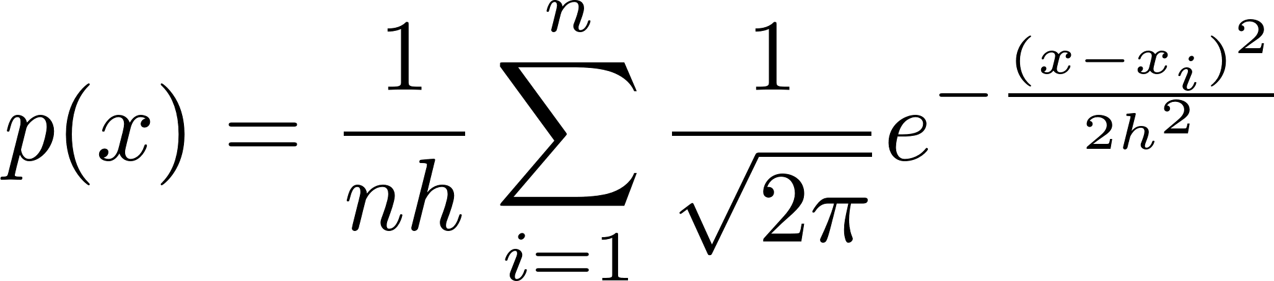
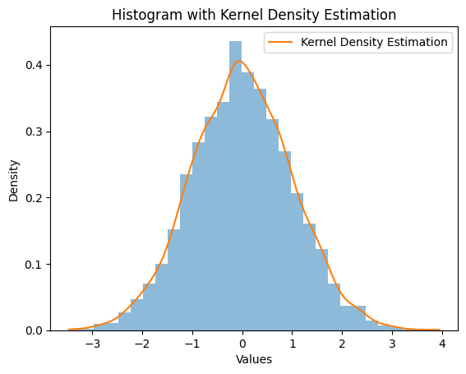
Estimering af kernel densitet (KDE)
Alternativ, kan sandsynlighedstætheden estimeres, fx med Gaussiske kernels:
import matplotlib.pyplot as plt
import numpy as np
from scipy.stats import gaussian_kde
# Generate random data points using NumPy
data = np.random.randn(5000) # sample from a standard normal distribution
# Create the histogram with density normalization
hist, bins, _ = plt.hist(data, bins=30, density=True, alpha=0.5)
# Perform Kernel Density Estimation
density = gaussian_kde(data)
xs = np.linspace(data.min(), data.max(), 200)
density_values = density(xs)
# Plot the estimated kernel density
plt.plot(xs, density_values, label='Kernel Density Estimation')
# Add labels and title
plt.xlabel("Values")
plt.ylabel("Density")
plt.title("Histogram with Kernel Density Estimation")
plt.legend()
# Display the plot
plt.show()
https://docs.scipy.org/doc/scipy/reference/generated/scipy.stats.gaussian_kde.html

Slide 12

Boksplots
Viser opsummerende statistikker og outliers.
Baseret på kvartiler:
Q₀: Minimum - laveste datapunkt
Q₄: Maksimum – højeste datapunkt
Q₂: Median – midterste datapunkt
Q₁: Første kvartil – median af nederste halvdel af datasæt (25 % af data under)
Q₄: Tredje kvartil – median af øverste halvdel af datasæt (25 % af data over)
Whiskers: typisk baseret på interkvartil range (IQR),
Fx. Q₁-1.5 IQR og Q₃+1.5 IQR. (OBS: kan variere!)

Slide 13
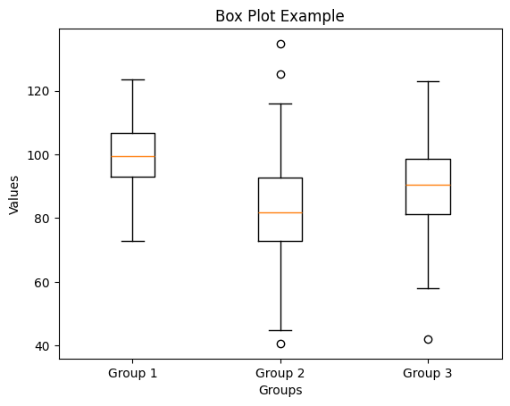
Boksplots
import matplotlib.pyplot as plt
import numpy as np
# Generate sample data for three groups
group1 = np.random.normal(100, 10, 200) # Mean 100, standard deviation 10,
group2 = np.random.normal(80, 15, 200) # Mean 80, standard deviation 15,
group3 = np.random.normal(90, 12, 200) # Mean 90, standard deviation 12,
# Combine the data into a list
data = [group1, group2, group3]
# Create the box plot
plt.boxplot(data, labels=['Group 1', 'Group 2', 'Group 3'])
# Add labels and title
plt.xlabel("Groups")
plt.ylabel("Values")
plt.title("Box Plot Example")
# Display the plot
plt.show()

Slide 14
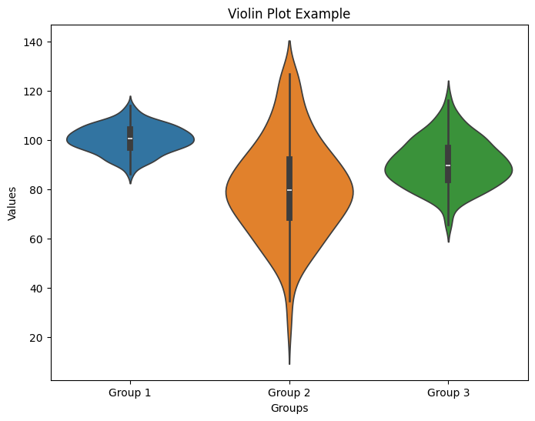
Violinplots
KDE kan bruges i kombination med boxplots.
Kaldes også for violinplots.
import matplotlib.pyplot as plt
import numpy as np
import seaborn as sns # Import seaborn for violin plot
# Generate sample data for three groups (same as before)
group1 = np.random.normal(100, 5, 200)
group2 = np.random.normal(80, 20, 200)
group3 = np.random.normal(90, 10, 200)
# Combine the data into a list (same as before)
data = [group1, group2, group3]
# Create the violin plot using seaborn
plt.figure(figsize=(8, 6)) # Adjust figure size if needed
sns.violinplot(data=data) # data is a list of data for each group
# Customize the plot
plt.xticks(ticks=[0, 1, 2], labels=['Group 1', 'Group 2', 'Group 3']) # Set x-axis labels
plt.xlabel("Groups")
plt.ylabel("Values")
plt.title("Violin Plot Example")
# Display the plot
plt.show()

Slide 15
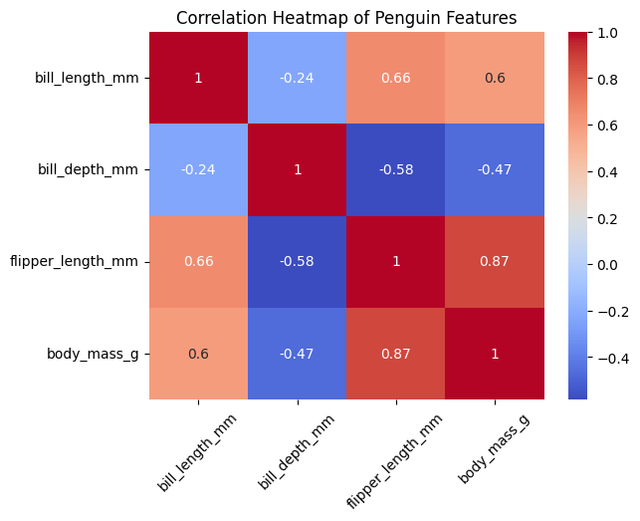
Varmeplot
import matplotlib.pyplot as plt
import seaborn as sns
import pandas as pd
# Load the Palmer Penguins dataset
penguins = sns.load_dataset('penguins')
# Select features for correlation analysis
features = ['bill_length_mm', 'bill_depth_mm', 'flipper_length_mm', 'body_mass_g']
selected_data = penguins[features]
# Calculate correlation matrix
correlation_matrix = selected_data.corr()
# Create heatmap using seaborn
sns.heatmap(correlation_matrix, annot=True, cmap='coolwarm')
# Add labels/title
plt.title("Correlation Heatmap of Penguin Features")
plt.xticks(rotation=45)
# Display the plot
plt.show()
Hurtigt overblik over max/min værdier (fx til evaluering).
Forståelse for featurekorrelation.
Er range for colorbar valgt fornuftigt her?

Slide 16
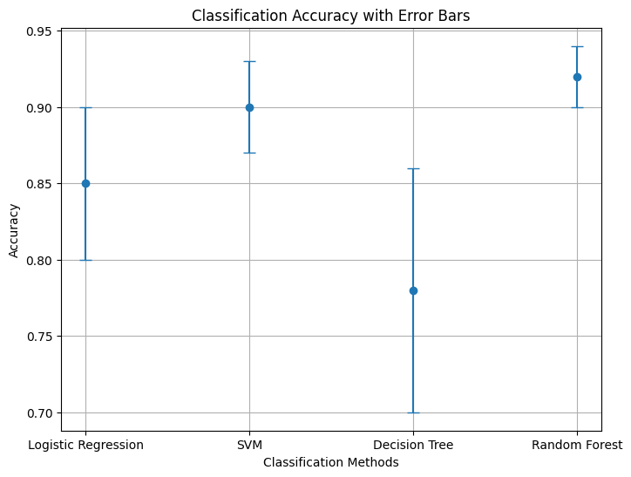
Plot med usikkerheder
Visning af nøjagtigheder (fx klassifikationsrate) bør altid indeholde usikkerheder.
Eksempelvis standardafvigelser eller konfidensintervaller.
import matplotlib.pyplot as plt
import numpy as np
import pandas as pd
# Sample data for classification methods (replace with your actual data)
methods = ['Logistic Regression', 'SVM', 'Decision Tree', 'Random Forest']
accuracies = [0.85, 0.90, 0.78, 0.92]
errors = [0.05, 0.03, 0.08, 0.02]
# Example 1: Error bars
plt.figure(figsize=(8, 6))
plt.errorbar(methods, accuracies, yerr=errors, fmt='o', capsize=5)
plt.xlabel('Classification Methods')
plt.ylabel('Accuracy')
plt.title('Classification Accuracy with Error Bars')
plt.grid(True)
plt.show()

Slide 17
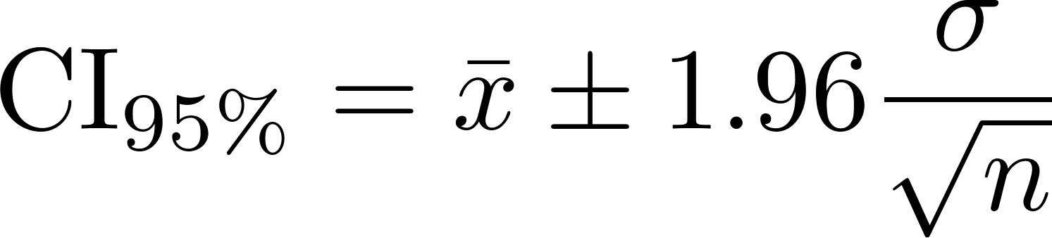
Konfidensinterval
Range hvori en målt statistisk parameter (fx middelværdi) forventes at lægge med en hvis konfidens (fx 95 % sikkerhed).
Ved antagelse om normalfordelt data er konfidensintervallet:
Kan udledes for andre fordelinger og konfidenser også.
https://amsi.org.au/ESA_Senior_Years/SeniorTopic4/4h/4h_2content_11.html

Slide 18
Examples
https://colab.research.google.com/drive/1gllvsstDQj7UEVNEpzo_d1raUzGUaibe?usp=sharing

Slide 19
Opgave 1
Genbesøg og færdiggør filtreringsøvelsen fra lektion 4.
Lav tydelige visualiseringer, der viser signalerne før og efter filtrering.
Brug Matplotlib line plots med tydelige farver eller stilarter (Husk akselabels og en forklarende legend)

Slide 20
Opgave 2
Genbesøg dit/dine datasæt fra Workshop 1. Analyser og visualiser datakvalitet og distribution (pair plots, histogrammer).
Undersøg for outliers ved hjælp af boks- eller violinplots.
Træn en classifyer og visualisér klassifikationsrate med usikkerheder.
Brug Seaborn til pairplots/histogrammer og Matplotlib til error bars.
Error bars kan vise standardafvigelsen eller 95% konfidensintervaller.

